Slide 1
Třetí tutoriál EKPO

Slide 2
Obsah
12. Řízení investic v podniku, majetková a kapitálová výstavba v podniku, investice v podniku, základní metody hodnocení investic, analýza bodu zvratu
13. Financování v podniku, systém finančního a vnitropodnikového účetnictvím, podnikové účetní výkazy, cash flow, pracovní kapitál, ukazatele efektivity

Slide 3
Finance v podniku

Slide 4
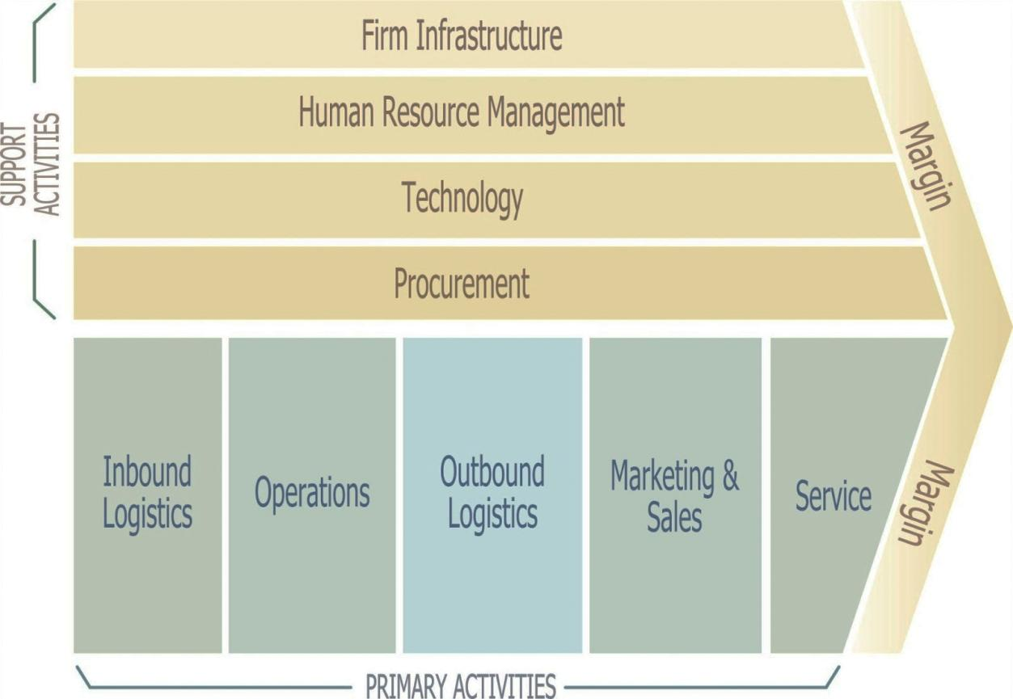
Kde se pohybujeme?

Slide 5
Propojení majetkové a kapitálové struktury se strategií obecně
Tržní/ekonomická hodnota podniku
Finanční strategické cíle
Interní/vlastní zdroje financování
Informační systém
Externí/cizí zdroje financování
Kontrolní mechanismy
Dividendová politika
Finanční strategie
Interní ekonomické informace
Daňová politika
Externí informační výstupy
Náklady a zisk
Řízení pracovního kapitálu
Investiční politika
Zdroj: Keřkovský, Novák a kol. Finanční strategie, Krok za krokem, 2015 (upraveno).

Slide 6
Majetková a kapitálová výstavba podniku
Majetková struktura podniku
Pravidla financování a kapitálová struktura
Zjištění kapitálové potřeby a jejího krytí
Analýza cash-flow

Slide 7
Majetková struktura podniku
konkrétní složení hospodářských prostředků = majetek; co podnik vlastní
finanční zdroje, původ, z něhož majetek vznikl, jeho finanční krytí = kapitál; komu to patří
Majetek je souhrn všech
  věcí,
  peněz,
  pohledávek a
  jiných majetkových hodnot, které vlastní podnikatel a slouží k jeho podnikání.

Slide 8
Majetková struktura podniku
Stálý majetek (investiční, zřizovací, fixní)
  slouží podniku déle než 1 rok,
  nespotřebovává se najednou, ale
  postupně se opotřebovává a úměrně tomu přenáší svou hodnotu ve formě odpisů do nákladů.
Oběžný majetek (provozovací)
  je v podniku v různých formách (např. materiál, peníze, pohledávky),
  které se neustále mění,
  oběžný majetek je v neustálém pohybu.

Slide 9
Majetková struktura podniku
Majetek podniku
Investiční majetek
Oběžný majetek
Hmotný investiční majetek
Nehmotný investiční majetek
Finanční majetek
ve věcné formě (zásoby)
v peněžní formě
Movitý
Nemovitý
Pohledávky (u odběratelů, u sdruž. podniků)
Cenné papíry (krátkodobé)
Peníze (na účtech, v hotovosti)
Náklady příštích období

Slide 10
Schopnost přeměnit majetek podniku v peníze
vlastnost jednotlivé složky majetku být použita nebo být rychle převedena na platební prostředky → absolutní likvidita → likvidnost
schopnost podniku uhradit své závazky v daných termínech → relativní likvidita → likvidita
Majetková struktura podniku je dána
  odvětvím a typem podniku
  a finanční politikou podniku.

Slide 11
Pravidla financování a kapitálová struktura
Kapitál
Vlastní kapitál
Cizí kapitál
- základní kapitál
- emisní ážio
- fondy ze zisku
- výsledek hospodaření
(zisk nebo ztráta
běžného období)
- nerozdělený zisk
(neuhrazená ztráta)
minulých let
Krátkodobý
Dlouhodobý
- krátkodobé bank. úvěry
- dodavatelské úvěry
- zálohy
- nevyplacené mzdy a
dividendy
- výdaje příštích období
- dlouhodobé bank. úvěry
- podnikové obligace
- dlužní úpisy

Slide 12
Stanovení forem financování
Jaká je finanční strategie podniku z hlediska kapitálové struktury (z hlediska preference využívání zdrojů financování)?
Vlastní kapitál (vlastní zdroje):
  vlastní kapitál (základní kapitál, tvorba fondů, rozhodování o použití nerozděleného zisku)
Cizí kapitál (cizí zdroje):
  cizí kapitál dlouhodobý (obligace, dlouhodobé zápůjčky a úvěry)
  cizí kapitál krátkodobý (obchodní závazky, překlenovací a krátkodobé úvěry)
Alternativní zdroje – leasing (operativní a finanční), pacht podniku.

Slide 13
Klíčové faktory při volbě zdrojů financování
V oblasti vlastních zdrojů:
  ochota vlastníků investovat do základního kapitálu
  zákonné požadavky (základní kapitál, fondy)
  schopnost tvorby zisku
  dividendová politika podniku (rozdělování zisku)
V oblasti cizích zdrojů:
  dlouhodobé závazky: vztahy mateřská - dceřiná společnost (zápůjčky), možnost aplikace dluhopisů a podobných zdrojů
  krátkodobé závazky: parametry standardních obchodních vztahů (zejména vztah mezi dobou splatnosti obchodních pohledávek a závazků)
  úvěrové závazky: bonita podniku při získávání krátkodobých a dlouhodobých úvěrů + cena úvěru.

Slide 14
Pravidla financování a kapitálová struktura
Pravidla financování
vychází z dané kapitálové potřeby
a stanoví základní zásady.
Pravidlo vertikální kapitálové struktury
Pravidlo horizontální majetkově-kapitálové struktury
  zlaté pravidlo financování
  zlaté bilanční pravidlo

Slide 15
Pravidla financování a kapitálová struktura
Pravidlo vertikální kapitálové struktury
vztah vlastního a cizího kapitálu by měl být nejvýše 1:1 (někdy také 60:40)
Různá cena vlastního a cizího kapitálu ⇒ pákový efekt (finanční páka)
míra zadlužení
SZ = *100
cizí kapitál
vlastní kapitál

Slide 16
Struktura pasiv v průmyslu
https://www.mpo.cz/cz/rozcestnik/analyticke-materialy-a-statistiky/analyticke-materialy/financni-analyza-podnikove-sfery-za-1--pololeti-2018--245361/

Slide 17
Pravidla financování a kapitálová struktura
Pravidlo horizontální struktury kapitál-majetek
zlaté pravidlo financování
  mezi dobou, během níž jsou vázány prostředky v majetku, a dobou, během níž je kapitál získaný pro jejich krytí k dispozici, musí být shoda – zajištění platební schopnosti podniku
zlaté bilanční pravidlo
  v užším pojetí – investiční majetek je nutno financovat vlastním kapitálem a oběžný majetek cizím kapitálem
  v širším pojetí – investiční majetek má být financován dlouhodobým kapitálem a oběžný majetek krátkodobým

Slide 18
Zjištění kapitálové potřeby a jejího krytí
Investiční majetek
  investiční propočty při pořizování
  dlouhodobě váže kapitál („dovybavení“ lze financovat i z odpisů)
Oběžný majetek
  náklady jednoho výrobního dne x průměrná doba vázanosti kapitálu
  přímý vliv na likviditu (nutno platit průběžně)

Slide 19
Analýza cash-flow
Zisk, který představuje rozdíl mezi výnosy a náklady je jen účetní veličinou a nevyjadřuje, resp. přesněji nemusí vyjadřovat skutečnou částku (hotových) peněz
Hotové peníze představuje rozdíl mezi peněžními příjmy a peněžními výdaji, který se také označuje jako „cash flow“ (peněžní tok)
Tento ukazatel umožňuje získat přehled o likvidní situaci a finančním vývoji podniku. Orientuje se na tokové veličiny, které zachycují strukturní a peněžně měřitelné změny v pohotových finančních prostředcích
Obvykle se Cash flow zjišťuje nepřímo, prostřednictvím peněžních příjmů a peněžních výdajů a hospodářského výsledku za dané období
Přímo se cash flow stanoví postupným propočtem, jako rozdíl účetních výnosů, znamenajících zároveň peněžní příjmy a účetních nákladů, které jsou zároveň peněžními výdaji. Výsledky obou způsobů stanovení cash flow musí být stejné

Slide 20
Analýza cash-flow
CF = ukazatel charakterizující příliv prostředků z podnikových operací
umožňuje získat přehled o
  likvidní situaci
  finančním vývoji podniku
orientuje se na tokové veličiny zabývající se
  strukturními a peněžně měřenými změnami v pohotových finančních prostředcích
slouží jako kontrolní a plánovací veličina

Slide 21
Analýza cash-flow
CF lze zjistit
nepřímo
  roční přebytek (zisk)
  + všechny náklady neznamenající peněžní výdaje
  - všechny výnosy neznamenající peněžní příjmy
přímo
  rozdíl účetních nákladů, které jsou zároveň peněžními výdaji a všech výnosů znamenajících zároveň peněžní příjem (stručně suma příjmů a výdajů)

Slide 22
Analýza cash-flow
Obě metody výpočtu cash flow, přitom rozlišují tři oblasti činnosti podniku:
provoz, který zahrnuje výrobu a prodej výrobků a služeb, přičemž této oblasti se týkají výsledky provozní činnosti (provozní zisk), změny pohledávek u odběratelů, změny závazků u dodavatelů, změny zásob apod.,
investice, které zahrnují změny dlouhodobého majetku podniku a jeho zdrojů,
finance, které se týkají fondů, vytvářených s použitím úvěrů a jiných dluhů, splátek dluhů, placení dividend atp.

Slide 23
Investice a financování
Pojmy investice a financování
Podnikový obrat
Likvidita
Druhy financování
Druhy investic

Slide 24
Podniková činnost a investice/financování
Podniková činnost = zásobování + výroba + prodej výkonů ⇒ financování
Tok statků = věcně hospodářský proces (výkony)
Tok plateb = finančně hospodářský proces
oba toky ve vzájemném vztahu ⇒ vzájemně se ovlivňují

Slide 25
Pojmy investice a financování
financování = opatřování kapitálu, vyjádřeno v pasivech rozvahy
investice = použití finančních prostředků k obstarání hmotného majetku, nehmotných aktiv a finančního majetku, vyjádřeno v aktivech rozvahy
Financování:
v užším slova smyslu (obstarávání kapitálu)
v širším slova smyslu (+ opatření v kapitálové oblasti nezbytná pro realizaci podnikové činnosti)
v nejširším slova smyslu (+ opatření k zajištění mimořádných aktivit v podniku)

Slide 26
Pojmy investice a financování
Ne každé použití finančních prostředků je investice (např. úvěr na zaplacení závazků).
Ne každé financování je obstarávaní peněz (např. věcné vklady).
Z hlediska rozvahy sledujeme jaké součásti kapitálu má podnik k dispozici a v jaké podobě (pasiva – vlastní a cizí kapitál) a jaké druhy majetku má podnik k dispozici (aktiva – dlouhodobý a oběžný majetek).
Dezinvestice = uvolnění finančních částek investovaných ve věcném nebo finančním majetku prostřednictvím trhu do likvidní podoby
Úbytek kapitálu = např. splácení kapitálových vkladů, výběr zisku apod.

Slide 27
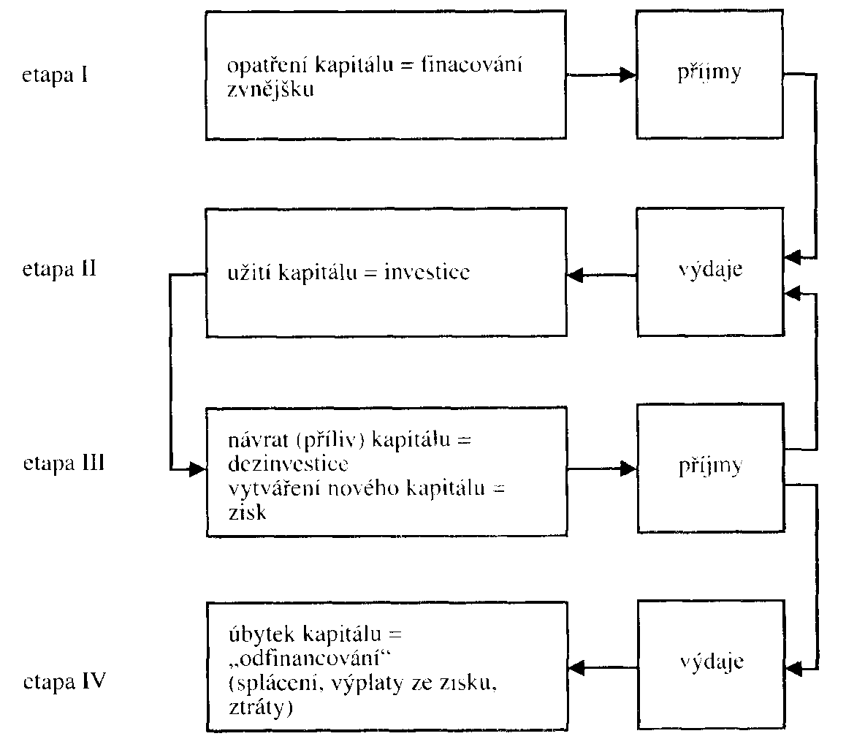
Podnikový obrat

Slide 28
Podnikový obrat
Platební prostředky
nejsou všechny průběžně investovány
připlývají přeměnou podnikových výkonů v peníze
Majetková oblast podniku se skládá ze dvou složek:
oblast platební
oblast investiční

Slide 29
Podnikový obrat
Spolu s kapitálovou oblastí jsou oblasti platební a investiční bilančním odrazem podnikového obratového procesu.
aktiva Rozvaha k 31. 12. 20.. pasiva
oblast investiční
oblast kapitálová
oblast platební

Slide 30
Rozvaha
Aktiva Rozvaha k 31.12.20... Pasiva
Dlouhodobý majetek Dlouhodobý hmotný majetek Dlouhodobý nehmotný majetek Dlouhodobý finanční majetek | Vlastní kapitál Základní kapitál Kapitálové fondy Fondy ze zisku Nerozdělení výsledek hospodaření z minulých let Hospodářský výsledek z běžného účetního období
Oběžný majetek Zásoby Pohledávky Finanční majetek (krátkodobý) | Cizí kapitál Dlouhodobé závazky Krátkodobé závazky
Ostatní aktiva | Ostatní pasiva
(bilanční ztráta) | (bilanční zisk)

Slide 31
Likvidita
Likvidnost = absolutní likvidita = vlastnost majetkových složek podniku být více nebo méně lehce použity jako platební prostředky nebo na platební prostředky přeměněny
Likvidita = relativní likvidita = schopnost podniku dostát všem platebním povinnostem a nevyhnutelným platbám v daném termínu

Slide 32
Hodnocení likvidity
Podlikvidita = podnik nemůže přechodně dostát svým závazkům (např. druhotná platební neschopnost)
Ilikvidita = podnik nemůže trvale dostát svým závazkům (zpravidla vede ke konkurzu)
Předlužení = majetek podniku je menší než cizí kapitál (důvod konkurzu u kapitálových společností)
Nadbytečná likvidita → problémy s rentabilitou

Slide 33
Druhy financování
Změna financování = nemá vliv na stav majetku, ale jen na jeho strukturu
Kapitálové transformace:
přeměna cizího ve vlastní kapitál
přeměna vlastního v cizí kapitál
přeměna jednoho druhu cizího v jiný druh
přeměna jednoho druhu vlastního v jiný druh
Pro systematizaci druhů financování lze použít kritérií:
původ kapitálu (vnější - vnitřní)
právní postavení původce kapitálu (vlastní - cizí)
vliv na majetkovou a kapitálovou strukturu změna bilanční sumy x změna v aktivech, resp. pasivech
dispoziční lhůta (neomezený, dlouho-, středně-, krátkodobý)
příčina financování (založení podniku, zvýšení kapitálu, fúze, změna právní formy, sanace)

Slide 34
Členění podle původu kapitálu
Financování
VNĚJŠÍ
VNITŘNÍ
Přírůstek majetku
Přírůstek majetku
Přírůstek struktury majetku
Financová-ní z úvěru
Financová-ní z vkladů a podílů
Financová-ní ze zisku (samofi- nancování)
Financová-ní z dlouho- dobých rezerv
Financová-ní reinvestič- ních tržeb
Financová-ní netto- investic z tržeb

Slide 35
Členění podle právního postavení vkladatele
Financování
z vlastních zdrojů
z cizích zdrojů
kapitálové vklady a podíly
zisk (samofi- nancování)
změny ve struktuře majetku
úvěry
dlouho-dobé rezervy
vnější financování
vnitřní financování

Slide 36
Členění podle vlivu na majetkovou a kapitálovou oblast
Získání a užití kapitálu
zvýšení bilančního součtu
snížení bilančního součtu
změna v aktivech (vnitřní financování)
změna v pasivech (přefinancování)
vnější finan-cování
vnitřní finan-cování
splácení vlastního a cizího kapitálu
reinves-tice
VK -> VK
CK -> VK
kapitá-lové vklady, podíly a financo-vání z vnějších zdrojů
samo-finan-cování
výplaty rozděle-ní zisku
netto investice
VK -> CK
finan-cování z vnějších rezerv
ztráta
CK -> CK

Slide 37
Druhy investic
Investice
Věcné investice
Finanční investice
Nehmotné investice
Pozemky
Budovy
Stavby
Stroje
Zásoby
Nakupo-vané služby
Věda, výzkum a vývoj
Reklama
Vzdělání
Sociální služby
Podíly
Pohledávky

Slide 38
Druhy investic
Dle druhu majetkových složek, pro jejichž získání byly použity
- věcné investice
finanční investice
nehmotné investice
Dle hodnoty investic v příslušném období
brutto investice = reinvestice (obnovovací investice) + netto investice (rozšiřovací investice)
Modernizační investice = technicky vylepšené zařízení, které zvyšuje kapacitu podniku
Racionalizační investice = zařízení produkuje beze změny kapacity, ale s nižšími náklady

Slide 39
Členění investic z hlediska jejich hodnoty v jednom období
Bruttoinvestice
Nettoinvestice (založení podniku, rozšiřování)
Obnovovací investice (reinvestice)
Racionalizační investice

Slide 40
Kdy investovat? Obnovovat?
Technická x ekonomická životnost
Technická životnost
  Jak dlouho je stroj schopen produkovat bezchybné výrobky…
Ekonomická životnost
  Krytím běžných provozních výdajů
  Krytím nižší tržby při prodeji zařízení v daném období za zůstatkovou cenu
  Krytím úroky z tržeb za zůstatkovou cenu
  Krytím daně z příjmu
  Obecně ziskovost a efektivita vs. Trh – tedy jak dlouho je účelné využívat stroj s ohledem na trh

Slide 41
Investiční plánování a investiční propočty
Hodnocení efektivnosti investic
Metody hodnocení investic
Oceňování podniku

Slide 42
Hodnocení efektivnosti investic
Má-li být
založen nový podnik
zachován podnik obnovou tech. a hosp. opotřebovaných zařízení
rozšířen podnik
musí vlastnímu rozhodnutí o pořízení investic předcházet investiční plánování.
Investiční rozhodnutí
určuje dlouhodobě druh a objem produkovaných výkonů
významně ovlivňuje další existenci podniku

Slide 43
Hodnocení efektivnosti investic
Investiční plánování - musí být sladěno s kapitálovým plánováním
klíčový nástroj investičního plánování = investiční propočty → posuzují:
  výhodnost investičního projektu
  výhodnost více investičních variant
  sestavení optimální kombinace investičních projektů
investice se bude realizovat, pokud zajistí investorovi návratnost peněžních výdajů spojených s pořízením a dostatečné zúročení vloženého kapitálu → investice je výhodná pokud
  součet peněžních příjmů převyšuje součet výdajů a
  přebytek peněžních příjmů nad výdaji umožňuje amortizaci a přiměřené zúročení vloženého kapitálu

Slide 44
Metody hodnocení investic
pomocné praktické (statické)
  výpočet porovnávající náklady
  výpočet porovnávající zisk
  výpočet rentability
  výpočet návratnosti
finančně matematické (dynamické)
  hodnocení kapitálu
  vnitřní výnosové procento
  anuity
simultánní modely kapitálového rozpočtu

Slide 45
Výpočet porovnávající náklady
srovnávají se náklady určitého období 2 nebo více projektů (za podmínky stejné kapacity)
  př. N_{I}(A) = N_{J}(A) + N_{P}(A)
N_{I}(B) = N_{J}(B) + N_{P}(B)
N_{J} … jednorázové náklady
N_{P} … provozní náklady za dobu životnosti
v případě různé kapacity se při srovnávání musí přepočíst náklady na jednotku kapacity
kritické množství = objem výroby od nějž je výhodnější použít jiné výrobní zařízení
nedostatek:
  krátký horizont
  nelze vyvodit závěry o budoucích nákladech a výnosech

Slide 46
Výpočet porovnávající zisk a výpočet rentability
Výpočet porovnávající zisk
zahrnuje do výpočtu tržby – porovnává roční očekávaný zisk při různých investičních variantách
chybí časové rozlišení budoucích nákladů a výnosů
Výpočet rentability
v nejjednodušší podobě – vztahuje očekávaný roční zisk variant investičních projektů k investovanému kapitálu
rentabilita =
zisk
kapitál

Slide 47
Výpočet návratnosti
založen na výpočtu období, kdy je možné získat zpět peněžní výdaje spojené s daným zařízením (doba amortizace)
doba amortizace =
doba amortizace musí být nižší než amortizační doba, kterou považuje investor z hlediska zhodnocení rizika za reálnou
doba návratnosti dodatečných investičních nákladů:
dn =
PV (peněžní výdaje spojené s pořízením)
PP (peněžní příjmy po odpočtu běžných nákladů a daní)
N_{J}(B) - N_{J}(A)
N_{P}(A) - N_{P}(B)

Slide 48
Hodnota kapitálu
u dané investice hodnota kapitálu = součet současných hodnot všech čistých příjmů (rozdílů mezi příjmy a platbami v jednotlivých letech), které souvisí s investicí
K =
K … hodnota kapitálu
E_{t} … peněžní příjmy na konci období t
A_{t} … peněžní výdaje na konci období t
i … kalkulační úroková míra (požadované nejnižší zúročení kapitálu)
t … období (t = 0, 1, 2, …, n)
n … ekonomická životnost investice
investice je výhodná, jeli hodnota kapitálu K ≥ 0

Slide 49
Vnitřní výnosové procento
= míra odúročení, která vede k nulové hodnotě kapitálu
→ = 0
zjištěné vnitřní výnosové procento „r“ se porovnává s danou kalkulační úrokovou mírou jako měřítkem

Slide 50
Anuity
jsou porovnávány průměrné roční peněžní výdaje investičního projektu s průměrnými ročními peněžními příjmy, přičemž se pomocí složeného úrokování přepočítávají toky plateb a příjmů na dvě srovnatelné a ekvivalentní řady
anuita investičního projektu:
a = Ø roční přebytky peněžních příjmů
investice je výhodná, když je při dané kalkulační úrokové míře a ≥ 0

Slide 51
Nedostatky finančně-matematických postupů
u budoucích hodnot toku plateb a příjmů musíme pracovat s hrubými odhady
kalkulační úrokovou míru lze pouze odhadnout – je vztažena k budoucnosti, o které nemáme jasné informace
předpokládá se, že příjmy a výdaje lze přiřadit jednotlivé investici

Slide 52
Simultánní modely kapitálového rozpočtu
cílem = simultánní plánování celkového investičního programu ve stádiu formování
vychází se z optimálního plánu výroby a berou se v potaz vazby mezi všemi oblastmi podniku
komplexní celostní model optimalizace
pokusy → nemá vysokou vysvětlovací hodnotu

Slide 53
Oceňování podniku
!!! Hodnota podniku ≠ součet hodnot jednotlivých částí majetku!!!
  je třeba brát v úvahu také
    dobré jméno podniku
    postavení na trhu apod.
v případě, že je možné přesně určit budoucí vývoj, lze použít vzorce:
K =
  v praxi nemáme dokonalé informace – využívá se osobní zkušenost

Slide 54
Oceňování podniku
Praktické postupy oceňování podniku:
postupy, které vedou bezprostředně k ocenění podniku jako celku
  postup ohodnocení podle výnosů
  ocenění podstaty podniku
  ohodnocení podle středních hodnot
postupy nejprve zjišťující hodnotu firmy (goodwill) a poté vypočtou celkovou hodnotu podniku (přičítají firemní hodnotu k reprodukční ceně)
  postup podle kapitalizace vyšších zisků
  metoda zkrácené lhůty přínosu goodwillu
  v praxi užívané další metody (Stuttgartská metoda)

Slide 55
Účetní závěrka
Rozvaha
Výkaz zisku a ztráty (výsledovka)
Příloha a výroční zpráva

Slide 56
Účetní závěrka
Účetní závěrku sestavují podnikatelské subjekty (účetní jednotky) na konci účetního období (zpravidla kalendářního roku)
Účetní závěrka je výsledkem účetní uzávěrky, v jejímž rámci se uzavírají účty (rozvahové, nákladové a výnosové) a provádějí se činnosti vedoucí k co nejpřesnějšímu zachycení stavu majetku, kapitálu a toku nákladů a výnosů v podniku
Účetní závěrka je tvořena dvěma základními dokumenty:
rozvahou (bilancí),
výkazem zisků a ztrát (výsledovkou)
Podniky, které mají povinnost účetní závěrku ověřit auditorem (ze zákona akciové společnosti) a údaje z ní zveřejnit, doplňují oba výkazy přílohou k účetní závěrce (její důležitou součástí je pak výkaz o peněžních tocích – cash flow)

Slide 57
Účetní závěrka
Typy účetní závěrky:
řádná (k 1.1. a 31.12. příslušného účetního období pokud je účetním obdobím kalendářní rok),
mimořádná – při likvidaci, konkurzu, zrušení bez likvidace apod.
Podniky, které překročily nebo dosáhly alespoň jedno z uvedených kritérií:
sumy celkových aktiv více než 40 mil. Kč nebo
roční úhrn čistého obratu více než 80 mil. Kč nebo
průměrný přepočtený stav zaměstnanců v průběhu účetního období více než 50, podléhají povinně auditu
Tyto společnosti mají zároveň povinnost sestavovat účetní závěrku v plném rozsahu a zveřejňovat údaje z ní v Obchodním věstníku, který lze v elektronické formě najít na webu (konkrétně na www.justice.cz)
Podniky, které vytváří ekonomické seskupení (holding, koncern) sestavují tzv. konsolidovanou účetní závěrku, jako by se jednalo o jednu účetní jednotku

Slide 58
Účetní závěrka
Obsahuje číselné údaje o stavu a struktuře
  majetku, závazků a jmění,
  nákladů a výnosů a
  o dosaženém hospodářském výsledku v předepsaném členění.
Tvoří ji:
  rozvaha,
  výkaz zisků a ztrát
  příloha – doplňuje a vysvětluje údaje rozvahy a výkazu zisku a ztráty.

Slide 59
Rozvaha
je písemný přehled o majetku podniku a zdrojích podniku, která se sestavuje k určitému datu
zachycuje počáteční nebo konečné stavy účtů, označuje se jako stavový odpočet
V rozvaze jsou zachycena:
pasiva (kapitál), což je součet všech vlastních zdrojů (např. základní kapitál, nerozdělený zisk minulých účetních období apod.) a cizích zdrojů podniku (např. bankovní úvěry, závazky vůči dodavatelům, rezervy apod.), - vyjadřuje původ finančních prostředků
aktiva (majetek), což jsou v podniku používané hospodářské a peněžní prostředky, tzn. především dlouhodobý (např. stroje, zařízení, software apod.) a oběžný majetek (zásoby, pohledávky, hotové peníze) – vyjadřuje využití finančních prostředků
Rozvaha porovnává stavy aktiv a pasiv v jediném momentu (k tzv. bilančnímu dni)
Zobrazuje také výsledek hospodaření za dané období, který tak slouží jako spojovací článek mezi rozvahou a výkazem zisků a ztrát
Rozvaha nepodává informaci o vzniku výsledku hospodaření

Slide 60
Úkoly určené zákonnými předpisy rozvahám
ochrana věřitelů
ochrana společníků
ochrana zaměstnanců
ochrana finančních úřadů
korektura podkladů pro vyměření daní
ochrana v podniku zainteresované veřejnosti
ochrana podniku před náhlým zhroucením

Slide 61
Výkaz zisku a ztrát = výsledovka
srovnává
  veškeré výnosy
  veškeré náklady určitého účetního období
zjišťuje tak nejen hospodářský výsledek jako saldo, ale ukazuje také zdroje výsledku, tzn. vysvětluje jeho vznik
zjišťování výsledku je založeno
  na zúčtování nákladů a výnosů,
  nikoliv na zúčtování plateb (peněžních toků)

Slide 62
Výkaz zisku a ztrát = výsledovka
výnosy podniku = peněžní vyjádření podnikových výkonů za určité účetní období → bez toho, zda došlo k úhradě za jejich poskytnutí
náklady podniku = peněžní vyjádření spotřeby výrobních faktorů, účelně vynaložených na získání výnosů
Spotřebou se rozumí přeměna těchto faktorů, resp. jejich úbytek v procesu vzniku protihodnoty ve formě podnikových výkonů
Hospodářský výsledek = rozdíl mezi výnosy a náklady
přehled o výnosech, nákladech a hospodářském výsledku podniku podává výkaz zisku a ztráty = výsledovka

Slide 63
Výkaz zisku a ztrát = výsledovka
má stupňovitou podobu:
provozní výsledek = výsledek z činnosti, pro kterou byl podnik založen (výrobní podnik x obchodní podnik)
finanční výsledek
mimořádný výsledek
výsledovka + rozvaha = základní bilance podniku, jsou určeny legislativně a závisí mj. na právní formě podniku

Slide 64
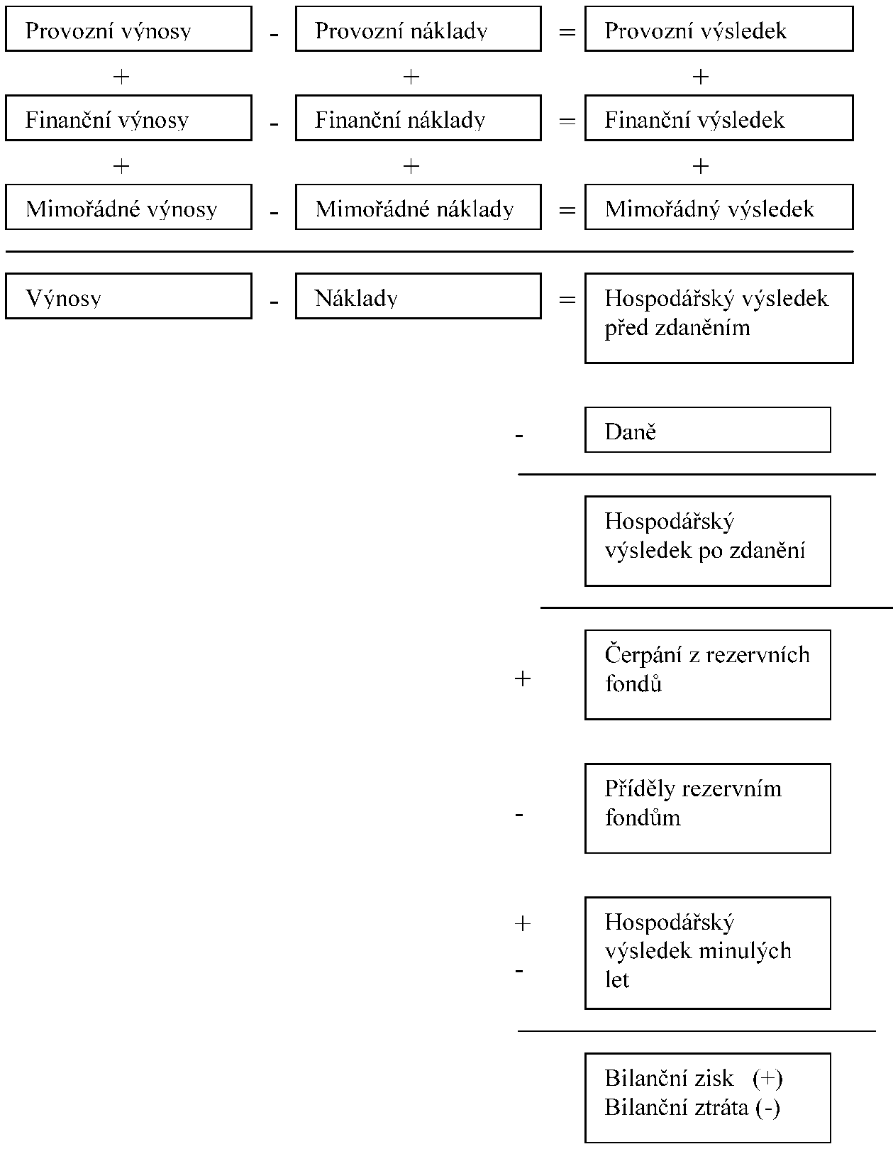
Výsledovka (Výkaz zisků/ztrát)

Slide 65
Příloha a výroční zpráva
Kapitálové společnosti musí účetní závěrku rozšířit o přílohu a výroční zprávu.
Úkolem přílohy je zlepšit vypovídací schopnost závěrky doplňkovými údaji, specifikacemi, informacemi o finančních údajích, které se v rozvaze a výsledovce neobjevují:
  popis použitých bilančních a oceňovacích metod,
  popis, zdůvodnění a vysvětlení změn těchto metod,
  popis, zdůvodnění a vysvětlení porušení kontinuity členění položek a oceňování,
  podání zprávy o průběhu obchodní činnosti, situaci a o očekávaném vývoji společnosti apod.

Slide 66
Příloha a výroční zpráva
Osobní společnosti a podniky jednotlivců nemusí sestavovat přílohu a výroční zprávu.(pokud nemají povinnost zveřejňovat)
Podniky podléhající auditu jsou povinni sestavit spolu s rozvahou a výkazem zisků a ztrát i přílohu a výroční zprávu a to v prvních třech měsících navazujícího hospodářského roku za uplynulý rok (tato lhůta se prodlužuje o další tři měsíce, pokud podniky využívají služeb daňového poradce)
Ihned po sestavení musí výkaz zisků a ztrát rozšířenou o přílohu a výroční správu předložit k auditorskému ověření
Příloha a výroční zpráva musí být úplné a srozumitelné tak, aby jim porozuměl i čtenář, který není odborníkem.

Slide 67
Podnikové početnictví
Úkoly podnikového početnictví
Členění podnikového početnictví
Základní pojmy podnikového početnictví

Slide 68
Úkoly podnikového početnictví
Dokumentační úloha
  zachycuje a kontroluje peněžní a výkonové toky v podniku
Dispoziční úloha
  zjištění a porovnání stavových a výsledkových veličin umožňující:
    kontrolu hospodárnosti
    kontrolu rentability
    plánování a rozhodování
Výkazní a informační úloha podniku :
  ke státním orgánům
  k vlastníkům,
  k věřitelům podniku
  k veřejnosti apod.

Slide 69
Členění podnikového početnictví
Finanční účetnictví a rozvaha
  účetnictví
  inventarizace
  roční závěrka (rozvaha, výsledovka, příloha)
  účelové bilance, mezitímní bilance
Evidence a kalkulace nákladů
  kontrola nákladů podle druhu
  kontrola nákladů podle místa vzniku a odpovědnosti
  kontrola nákladů podle účelu
  krátkodobé závěrky
  kalkulace nákladů
Podniková statistika
  srovnávání uvnitř podniku
  srovnávání v čase
  srovnávání postupů
  srovnávání skutečností s předpoklady
  mezipodnikové srovnávání
Podnikové plánování a rozpočty

Slide 70
1. Finanční účetnictví a rozvaha
úkolem je zaznamenávat hospodářsky významné děje v podniku, které vedou ke změně objemu nebo skladby majetku a kapitálu podniku
všechny stavové a tokové veličiny jsou v účetnictví vyjádřeny v peněžních jednotkách
zjišťování fyzického stavu se uskutečňuje inventurou a následně pak vzniká tzv. inventurní soupis majetku
rozvaha neobsahuje údaje o množství, ale pouze údaje o druhu a hodnotě
účty stavové = rozvahové
účty tokové = výsledkové

Slide 71
2. Evidence a kalkulace nákladů
→ nákladové (vnitropodnikové) účetnictví
úkolem je
  srovnání vlastních nákladů s dosaženými výkony → kontrola hospodárnosti
  zjištění vlastních nákladů k dosaženým výkonům → kalkulace ceny
propočet vlastních nákladů (kalkulace) → základ pro cenovou politiku podniku
Vysoká cena |  |  |  | Nízká cena
Při této ceně je nulová poptávka | Představa zákazníka o jedinečných vlastnostech produktu | Ceny konkurentů a ceny substitutů | Náklady | Při této ceně nelze dosáhnout zisku

Slide 72
Typový kalkulační vzorec
Kalkulační vzorec
+ přímý materiál
+ přímé mzdy
+ ostatní přímé náklady
+ výrobní (provozní) režie (např. odpisy strojů, energie, atp.)
VLASTNÍ NÁKLADY VÝROBY
+ správní režie (např. řízení podniku jako celku, odpisy správních budov)
VLASTNÍ NÁKLADY VÝKONU
+ odbytové náklady (např. skladování, propagace, expedice)
ÚPLNÉ VLASTNÍ NÁKLADY VÝKONU
+ zisk (ztráta)
CENA VÝKONU
Synonyma: všeobecný kalkulační vzorec

Slide 73
3. Podniková statistika a srovnávání
vyhodnocuje podklady z účetnictví, rozvahy a nákladového účetnictví
slouží pro kontrolu hospodárnosti a jako podklad pro rozhodování a plánování
Členění (tohle již je finanční analýza):
  srovnávání v čase
  srovnávání metod
  srovnávání skutečných a předpokládaných veličin

Slide 74
4. Podnikové plánování a rozpočty
Slouží k:
  stanovení budoucích nákladů,
  stanovení budoucích výnosů,
  hospodářského výsledku,
  příjmů a výdajů,
vyplývajících z dlouhodobých i krátkodobých úkolů podniku.
Zahrnuje:
  dlouhodobý rozpočet finančních zdrojů
  roční prováděcí rozpočet
  operativní rozpočet
  rozpočet střediska

Slide 75
Základní pojmy podnikového početnictví
přijatá úhrada – poskytnutá úhrada
příjmy – výnosy
výdaje – náklady
výnosy – výkony
účetní náklady – náklady v kalkulaci

Slide 76
Finanční analýza
Analýza rozvahy
Příklad
Základní pojmy podnikového početnictví

Slide 77
Analýza rozvahy a výkazu zisků a ztrát
Analýza rozvahy a výkazu zisků a ztrát spočívá v provedení
následujících tří kroků:
Zjištění absolutní výše položek
Zjišťuje se korunová výše jednotlivých majetkových a finančních položek. Je ovšem nutné zohlednit možnou odlišnost účetních a tržních hodnot (především u stálých aktiv v rozvaze), absenci některých položek v rozvaze (např. majetek pořízený na leasing), různá bonita či nedobytnost vykázaných pohledávek, různá kvalita a zejména prodejnost zásob zboží a pod.
Zjištění podílů položek (vertikální rozbor)
Umožňuje lépe srovnávat strukturu rozvahy podniku s jinými podniky. V případě výkazu zisků ztrát se nejčastěji počítají podíly jednotlivých nákladových položek, na tržbách, resp. celkových výnosech.
Zjištění časového vývoje položek (horizontální rozbor)
Sledují se změny položek v čase. Může se jednat o vývoj položek vyjádřených jak absolutně v Kč, tak procentním podílem. Tyto změny lze vyjadřovat různým způsobem, přičemž autor preferuje formu bazického indexu (roční hodnoty se vztahují vždy ke společnému výchozímu období a zobrazují tedy kumulované změny).

Slide 78
Finanční analýza podniku
Techniky:
  rozbor absolutních ukazatelů
  procentní rozbor
  poměrová analýza

Slide 79
Finanční analýza podniku
posouzení finanční situace v podniku umožňují:
  ukazatele rentability a aktivity
  ukazatele zadluženosti
  ukazatele platební schopnosti
  ukazatele vycházející z údajů kapitálového trhu

Slide 80
Rentability
Rentabilita obecně jako poměrový ukazatel zobrazuje vztah mezi investicí a jejím výnosem.
Jedná se o jednoduchý ukazatel vycházející z účetních dat.
Zisk
Zisk před zdaněním, odpisy a úroky (EBITDA)
- odpisy
Zisk před zdaněním a úroky (EBIT)
- úroky
Zisk před zdaněním (EBT)
- zdanění
Zisk po zdanění (EAT)
Zdroj: HOLEČKOVÁ, J. Finanční analýza firmy. 1.vyd. Praha: ASPI, a.s., 2008. 203 s. ISBN 978-80-7357-392-
8. Str. 60.

Slide 81
Analýza rentability
Rentabilita tržeb =
Výnosnost celkových aktiv (ROA) =
Výnosnost vlastního kapitálu (ROE) =
čistý zisk
tržby
čistý zisk (nebo EBIT)
aktiva
čistý zisk
vlastní kapitál

Slide 82
Analýza aktivity
pohledávky
roční tržby/365
Průměrná doba inkasa(ve dnech) =
Obrat zásob(v počtech obratů za rok) =
Obrat stálých aktiv(v počtech obratů za rok) =
Obrat oběžných aktiv(v počtech obratů za rok) =
Obrat celkových aktiv(v počtech obratů za rok) =
tržby
zásoby
tržby
stálá aktiva
tržby
oběžná aktiva
tržby
celková aktiva

Slide 83
Analýza zadluženosti
celkový dluh (cizí zdroje)
celková aktiva
Celková zadluženost =
Krytí úroků =
Pro měření finanční páky se používá následující ukazatel:
Míra zadluženosti =
Finanční páka je označení pro jev kdy cizí kapitál zvedá výnosnost vlastního kapitálu - tak jako páka zvedá břemeno.
zisk před úroky a zdaněním
úroky

Slide 84
Analýza platební schopnosti
oběžná aktiva
krátkodobé závazky
Běžná likvidita =
  (current ratio)
Rychlá likvidita =
  (quick ratio, acid test)
Pohotová likvidita =
  (cash ratio)
oběžná aktiva - zásoby
krátkodobé závazky
krátkodobý finanční majetek
krátkodobé závazky

Slide 85
Likvidita (vychází z rozvahy)
Likvidita vyjadřuje schopnost podniku hradit své závazky, tj. platební schopnost. Podstatou je vztah mezi složkami oběžného (krátkodobého majetku) a krátkodobými závazky.
  běžná likvidita - má nejmenší vypovídající hodnotu, je to poměr mezi oběžným majetkem a krátkodobými závazky. Optimum je CCA 2.
  pohotová likvidita – od předchozí se liší hlavně tím, že se do ní nezapočítávají zásoby. Tedy poměr mezi oběžnými aktivy minus zásoby a krátkodobými závazky. Z těchto tří poměrů je nejrozšířenější. Optimum je CCA 1.
  okamžitá likvidita – poměr mezi finančním majetkem (peníze a cenné papíry) a krátkodobými závazky. Optimum 0,2–0,4.
 | agresivní | standard | konzervativní
L Okamžitá | 0,2 | 0,2 | 0,2
L pohotová | 0,4-0,7 | 0,7-1 | 1-1,5
L běžná | Pod 1,6 | 1,6-2,5 | Nad 2,5
KISLINGEROVÁ, Eva. Manažerské finance. 3. vyd. Praha: C. H. Beck, 2010, xxxviii,
811 s. Beckova edice ekonomie. ISBN 978-80-7400-194-9.

Slide 86
Analýza postavení podniku na kapitálovém trhu
Týká se totiž pouze podniků uplatňujících právní formu podnikání - akciovou společnost.
Poměr ceny akcie na akcii P/E =
Kurz akcie (market/book ratio) =
Čistý zisk na akcii EPS =
tržní cena akcie
čistý zisk na 1 akcii
tržní cena akcie
nominální hodnota akcie
čistý zisk
počet akcií

Slide 87
Postup finanční analýzy
Finanční analýzu založenou na využití poměrových ukazatelů lze, podle Synka vymezit prostřednictvím následujících pěti kroků:
  výpočet poměrových ukazatelů za sledovaný podnik,
  komparace poměrových ukazatelů s odvětvovými průměry (sektorová a odvětvová analýza),
  hodnocení vývoje poměrových ukazatelů v čase (trendová analýza),
  hodnocení vzájemných vztahů mezi poměrovými ukazateli (v USA obvykle systém Du-Pont, u nás pyramidová soustava ukazatelů)
  návrh opatření (analýza identifikuje slabá a silná místa ekonomiky podniku a slouží jako podklad pro finanční řízení).

Slide 88
Ukazatele Du-Pont
Systém ukazatelů Du-Pont se zaměřuje na vzájemné vazby mezi poměrovými ukazateli. Je založen na základní rovnici:
ROA = rentabilita tržeb × obrat celkových aktiv = výnosnost celkových aktiv
Ze základní rovnice pak vychází rozšířená Du-Pontova rovnice.
ROA =
x
=

Slide 89
Rozšířená Du-Pontova rovnice
ROE = rentabilita tržeb (zisková marže) x obrat aktiv x míra finanční páky = výnosnost vlastního jmění
ROE =
x
x
=

Slide 90
Rozšířená Du-Pontova rovnice
Tato rozšířená rovnice vyjadřuje skutečnost, že management má tři páky ke zvyšování výnosnosti vlastního kapitálu (ROE):
  zisková marže (hlavním způsobem zvyšování je snižování nákladů)
  obrat aktiv (hlavním způsobem je růst tržeb připadajících na jednu korunu aktiv)
  finanční páka (hlavním způsobem je levné použití cizích zdrojů).
Pyramidová soustava finančních ukazatelů je založena na postupném rozkladu vrcholového ukazatele na dílčí ukazatele, které jej v rozhodující míře ovlivňují. Vrcholový ukazatel by měl co nejlépe postihovat základní cíl podniku. Výpočet vlivů dílčích ukazatelů zpracovává na počítači tzv. logaritmickou metodou. Analytik se zde zabývá jen rozhodující fází rozboru, interpretaci výsledků a návrhem opatření.

Slide 91
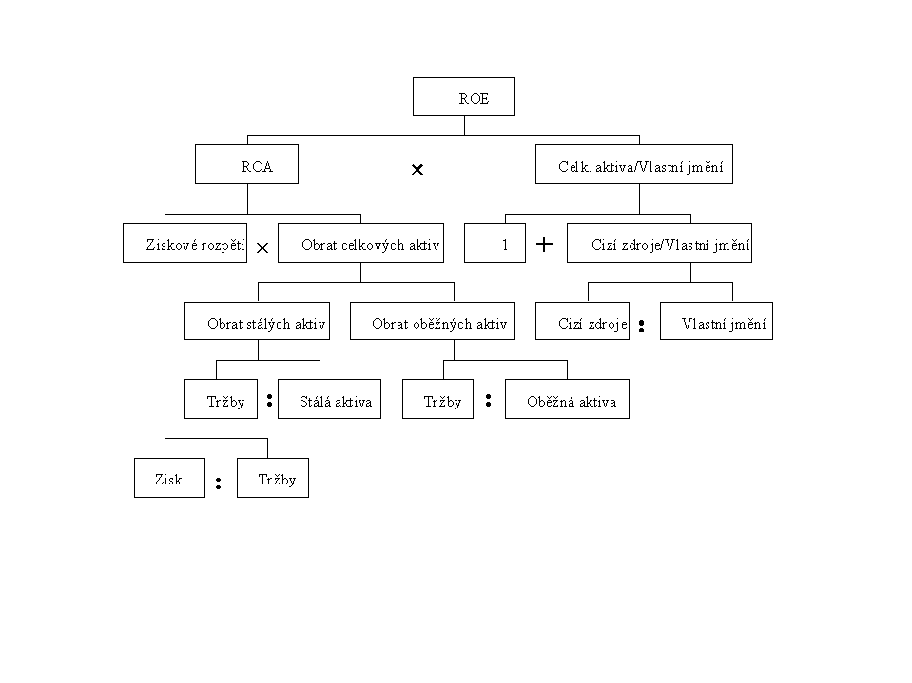
Pyramidová struktura ukazatelů
Vlastní jmění/vlastní jmění

Slide 92
Děkuji za pozornost…

